Slide 1
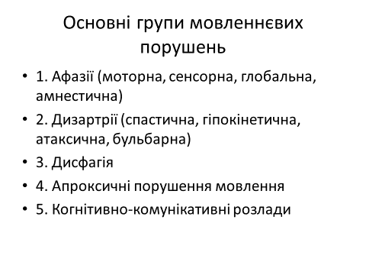
Тема 1. Порушення мовленнєвої діяльності у дорослих з набутими органічними ураженнями ЦНС.
1)Поширені синдроми порушення мови у загальномедичній практиці.
2) Види порушень мовленнєвої функції у пацієнтів після інсульту.
3)Діагностика та лікування мовних порушень. Особливості відновлення мовлення після інсульту. Як відбувається відновлення мови. Реабілітація в домашніх умовах.

Slide 2
ПОШИРЕНІ СИНДРОМИ ПОРУШЕННЯ МОВИ У ЗАГАЛЬНОМЕДИЧНІЙ ПРАКТИЦІ
Алалія — глибока несформованість мовної функції, зумовлена органічним ушкодженням мовних зон кори головного мозку. При алалії недорозвинення мови має системний характер, тобто порушено всі її компоненти — фонетико-фонематичний і лексико-граматичний. На відміну від афазії, при якій втрачено раніше існуючу мову, алалія характеризується початковою відсутністю або різким обмеженням експресивної або імпресивної мови. Таким чином, про цей стан говорять у тому випадку, якщо органічне ушкодження мовних центрів відбулося у внутрішньоутробному, інтранатальному або ранньому (до 3-х років) періоді розвитку дитини.
Алалія діагностується приблизно в 1% дошкільнят та 0,6–0,2% дітей шкільного віку; при цьому в 2 рази частіше це порушення мови трапляється у хлопчиків. Алалія — клінічний діагноз, якому в логопедії відповідає поняття ЗНМ (загальна недорозвинутість мови).
.

Slide 3
ПОШИРЕНІ СИНДРОМИ ПОРУШЕННЯ МОВИ У ЗАГАЛЬНОМЕДИЧНІЙ ПРАКТИЦІ
Афазія — розпад і втрата вже наявної мови, викликана локальним органічним ураженням мовних зон головного мозку. На відміну від алалії, при якій мова не формується від самого початку, при афазії можливість вербального спілкування втрачається після того, як мовна функція вже була сформована (у дітей віком більше 3-х років або в дорослих). У хворих з афазією наявне системне порушення мови, тобто тією чи іншою мірою страждає експресивна (звуковимова, словник, граматика) та імпресивна мова (сприйняття і розуміння), внутрішня та письмова мова (читання і письмо). Крім мовної функції також страждає сенсорна, рухова, особистісна сфера, психічні процеси, тому афазія належить до найскладніших розладів, вивченням якого займаються неврологія, логопедія та медична психологія.

Slide 4
ПОШИРЕНІ СИНДРОМИ ПОРУШЕННЯ МОВИ У ЗАГАЛЬНОМЕДИЧНІЙ ПРАКТИЦІ
Дизартрія — тяжке порушення мови, що супроводжується розладом артикуляції, фонації, мовного дихання, темпо-ритмічної організації та інтонаційного забарвлення мови, внаслідок чого вона втрачає свою членороздільність і виразність. Серед дітей поширеність дизартрії становить 3–6%, проте останніми роками простежується виражена тенденція до збільшення кількості дітей з цією патологією. У логопедії дизартрія входить до трійки найпоширеніших форм порушень усного мовлення, за частотою поступаючись лише дислалії і випереджаючи алалію. Оскільки в основі патогенезу дизартрії лежать органічні ураження центральної і периферичної нервової системи, це мовне порушення також вивчають фахівці з неврології та психіатрії.

Slide 5
Дисграфія — специфічний розлад письма, викликаний порушенням вищих психічних функцій, які беруть участь у процесі письмової мови. Згідно з дослідженнями, дисграфію виявляють у 53% учнів других класів і 37–39% учнів середньої ланки, що свідчить про стійкість цієї форми мовного порушення. Висока поширеність дисграфії серед школярів пов’язана з тим фактом, що близько половини випускників дитячих садків приходять у перший клас з фонетико-фонематичною недорозвинутістю або ЗНМ, за наявності яких неможливий процес повноцінного оволодіння грамотою.

Slide 6
Дислексія — специфічне утруднення в оволодінні навичками читання, зумовлене недорозвиненням вищих психічних функцій, які беруть участь у реалізації цього процесу. Поширеність дислексії серед дітей з нормальним інтелектом становить 4,8%. Діти з тяжкими порушеннями мови і затримкою психічного розвитку страждають на дислексію в 20–50% випадків. Співвідношення частоти випадків дислексії у хлопчиків і дівчаток — 4,5:1.
За ступенем тяжкості порушення процесу читання в логопедії прийнято розрізняти дислексію (частковий розлад навику) та алексію (повна неможливість опанувати навик або його втрата). Дислексія (алексія) може спостерігатися ізольовано, однак частіше вона супроводжує інше порушення письмової мови — дисграфію.

Slide 7
Заїкання у дітей — ненавмисні зупинки, запинання в усному мовленні, що виникають внаслідок судомного стану мовної мускулатури. За науковими даними, на нього страждають близько 2% дітей і 1,5% дорослих. У хлопчиків заїкання трапляється в 3–4 рази частіше, ніж у дівчаток. Крім мовних судом, заїкання у дітей супроводжується порушенням вищої нервової діяльності, яке в одних випадках може бути пов’язане з невротичною реакцією, а в інших — з органічним ураженням ЦНС. Тому було б неправильно розглядати заїкання в дитини як суто мовну проблему; його вивчення та корекція у дітей неможливі без інтеграції знань з логопедії, неврології та психології.

Slide 8
Порушення голосу — група голосових розладів, що характеризується частковою або повною відсутністю фонації. Вони частіше виникають в осіб мовно-голосових професій (викладачів, лекторів, акторів, співаків та ін.), що зазнають великого мовного навантаження, підлітків у пубертатному періоді, дітей і дорослих з різною мовною патологією (ринолалія, дизартрія, алалія, заїкання, афазія). На порушення голосу страждають близько 60% педагогів, 6–24% підлітків у період мутації і 41% дітей з мовними проблемами. У свою чергу, порушення голосу перешкоджають повноцінному розвитку мовлення і комунікації, погіршують нервово-психічний стан, накладають обмеження на вибір професії.

Slide 9
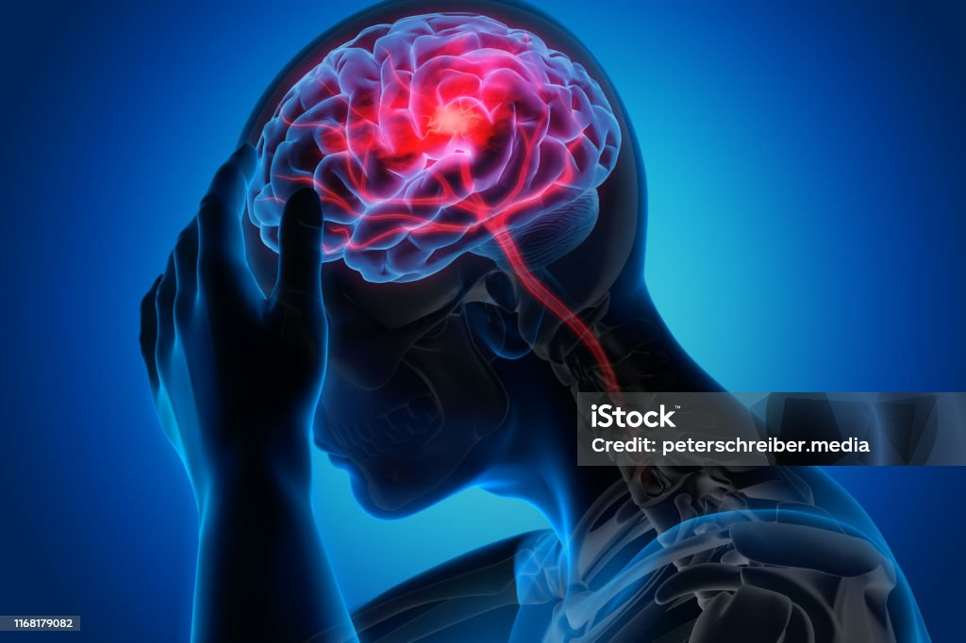
Інсульт: геморагічний, ішемічний

Slide 10
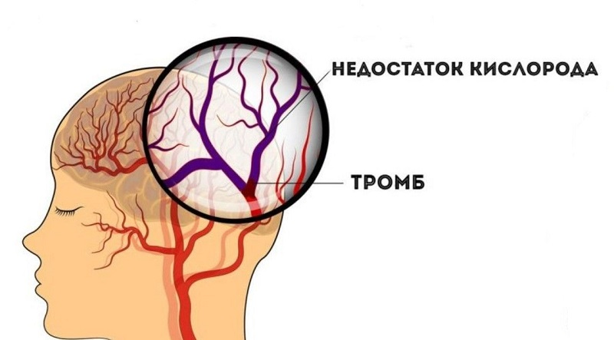
Ішемічний тип інсульту

Slide 11
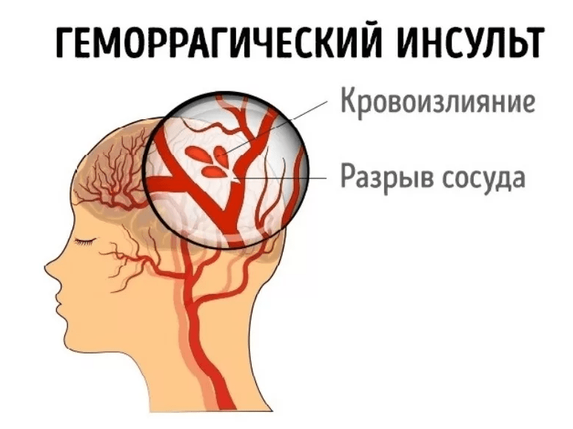
Геморагічний тип інсульту

Slide 12
За якими ознаками можна запідозрити інсульт у людини поруч?
Запам’ятати прояви інсульту можна за абревіатурою F.A.S.T.: швидко
Face (обличчя), а точніше його асиметрія, — коли одна сторона обличчя зазнає візуальних змін (наприклад, обвисає). Попросіть людину посміхнутися. Якщо у неї інсульт, вона не зможе цього зробити або посмішка буде несиметричною.
Arm (рука) — слабкість, неможливість підняти і утримувати обидві руки, одна з них може падати, як пліть.
Speech (мовлення) — попросіть людину повторити за вами просте речення. При інсульті вимова буде нерозбірливою, плутаною.
Time (час) – якщо ви помітили один із цих симптомів, терміново викликайте швидку.

Slide 13
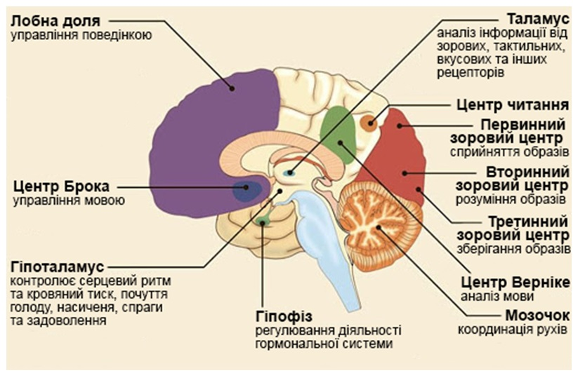
Анатомічна схема мозку

Slide 14
ВИДИ ПОРУШЕНЬ МОВЛЕННЄВОЇ ФУНКЦІЇ У ПАЦІЄНТІВ ПІСЛЯ ІНСУЛЬТУ.
Афазія (від грец. а – негативна частка; phasis – мовлення) – повна або часткова втрата мовлення, обумовлена локальним ураженням кори головного мозку при відсутності розладів артикуляційного апарату і слуху. Це системне порушення вже сформованого мовлення, яке охоплює різні рівні організації цієї функції, впливає на його зв'язки з іншими психічними процесами та призводить до дезінтеграції всієї психічної сфери індивіда. Афазія характеризується порушенням всіх сторін мовлення: фонетики, лексики, граматики. При локальному порушенні мозкового кровообігу клінічна картина мовленнєвих порушень у більшості випадків збігається із зоною ураження. Якщо вогнище розташоване в передніх відділах головного мозку, то це призводить до порушення кінетичної моторної програми або планування та програмування мовленнєвого висловлювання. При локалізації вогнища в середніх (тім'яних) відділах спостерігається порушення кінетичної моторної програми. Вогнище у задніх відділах призводить до слабкості слухо-мовленнєвої пам’яті, порушення фонематичного сприйняття і / або семантики мови.

Slide 15
На сьогоднішній день існує багато різних класифікацій афазій, але найбільш поширеною класифікацією є класифікація за О. Лурія, який виділив
шість форм афазій, з яких три форми порушення експресивного мовлення (моторні афазії): аферентна (кінестетична), еферентна (кінетична) та динамічна афазія, а також три форми порушення імпресивного мовлення: сенсорна, семантична та амнестична афазія.

Slide 16
Моторна афазія аферентного типу виникає внаслідок ураження вторинних зон постцентральних та нижньотім'яних відділів кори головного мозку, які розташовані позаду від центральної Роландової борозни переважно лівої півкулі. Центральним механізмом розладів при аферентній моторній афазії є порушення кінестетичних відчуттів (кінестетична апраксія). Цей механізм призводить до центрального порушення тонких артикуляційних рухів, що проявляється у нездатності при вимові встановити необхідне положення артикуляційних органів: губ, язика. Провідним симптомом моторної афазії є порушення моторної сторони мовлення. Аферентна моторна афазія проявляється або у повній відсутності усного (експресивного) мовлення, або у великій кількості літеральних парафазій у всіх видах експресивного мовлення.
Моторна афазія еферентного типу характеризується ураженням нижніх відділів премоторної зони переважно лівої півкулі внаслідок локального порушення мозкового кровообігу. Ця область головного мозку відноситься до вторинних полів третього функціонального блоку і відповідальна за кінетичну мелодію мовленнєвого висловлювання, тобто забезпечує плавну зміну одного орального або артикуляційного акту іншим, що необхідно для злиття артикуляції в послідовні сукцесивно організовані ряди – «кінетичні рухові мелодії». При вогнищевих ураженнях премоторної зони виникає патологічна інертність артикуляційних актів, з'являються персевераціі, які перешкоджають вільному переключенню з однієї артикуляційної пози на іншу, порушується кінетична моторна програма. Тому мова стає розірваною, супроводжується застряганням на будь-яких фрагментах висловлювання. Це відбивається на читанні, письмі та розумінні мовлення.

Slide 17
Динамічна афазія обумовлена ураженням задньолобних відділів лівої півкулі, розташованих спереду від «зони Брока», які відносяться до префронтальної кори. Ця ділянка кори головного мозку відноситься до третинних полів третього функціонального блоку. Вона відіграє вирішальну роль у формуванні намірів і програм, а також в регуляції та контролі складних форм поведінки людини, тобто відповідає за формування активної поведінки, спрямованої в майбутнє. Відзначається мовна спонтанність й інактивність. Розрізняють два варіанти: перший характеризується порушенням функції мовленнєвого програмування (пацієнт користуються мовними штампами), мовлення збідніле і спостерігаються односкладові відповіді в діалозі; другий характеризується порушенням граматичного структурування, в мовленні наявні експресивний аграматизм «узгодження», «телеграфний стиль». В цілому дане мовленнєве порушення проявляється в труднощах побудови фрази і труднощі ініціації мови, висловлювання власних думок.
Сенсорна афазія обумовлена ураженням верхньоскроневих відділів («зона Верніке»). Первинне порушення – порушення фонематичного слуху (розпад здатності до акустичного аналізу звуків мови), що створює труднощі процесу звукорозрізнення. З'являється феномен «відчуження сенсу слова» (розшарування звукової оболонки і її предметної віднесеності; звуки втрачають своє стабільне звучання і кожен раз сприймаються спотворено). Це призводить до грубого порушення імпресивного мовлення. Хворий перестає розуміти звернене до нього мовлення, при цьому в результаті порушення слухового контролю у нього спостерігається логорея, заміни одних слів і звуків іншими (вербальні і літеральні парафазії). Процес мовленнєвого спілкування в цілому стає недоступним.

Slide 18
Семантична афазія обумовлена ураженням тім'яно-скроневопотиличних областей лівої домінантної півкулі. Основний прояв мовленнєвої патології – порушення симультанного гнозиса і порушення зорово-просторового сприймання. Центральним мовленнєвим порушенням виступає неможливість розуміння складних логіко-граматичних конструкцій мовлення. Вторинним ускладненням є нерозуміння переносного значення слова і семантики мовлення в цілому, акалькулія, порушення схеми тіла.
Амнестична афазія обумовлена ураженням в середніх і задніх відділах скроневої області домінантної півкулі (поля 37 і 40 Бродмана). Порушення проявляється в слуховій мнестичній діяльності. Пацієнти втрачають здатність до утримування в пам'яті сприйнятої на слух інформації, проявляючи тим самим звуження обсягу мовно-слухової пам'яті, акустичного сприймання, порушення зорових предметних образівуявлень. Отже, амнестична афазія характеризується порушенням номінативної функції мовлення, тобто труднощами називання предметів. При цьому підказка першого складу зазвичай допомагає згадати потрібне слово. Забуті назви предметів хворий в процесі бесіди прагне замінити описом їх призначення. Все це призводить до труднощів розуміння розгорнутого мовлення.

Slide 19
Дизартрія-окрема форма ураження мовленнєвої функції після перенесеного інсульту. Це порушення вимови, яке виникає внаслідок органічного ураження центральної та переферійної нервової системи. При дизартрії порушується не тільки звуковимова майже усіх груп звуків, але і просодична сторона мовлення: голос, інтонація, темп, ритм. Ступінь вираженості порушення звуковимови залежить від характеру і тяжкості ураження нервової системи. При важких ураженнях мовлення стає неможливим через цілковитий параліч артикуляційних м'язів. Таке порушення мовленнєвої функції називається анартрія.

Slide 20
Бульбарну, пов'язану з ураженням ядер, коренів або периферійних відділів бульбарної групи черепно-мозкових нервів. Для бульбарної дизартрії характерні арефлексія, амімія, розлад смоктання, глотання твердої і рідкої їжі, жування, гіперсалівація, викликані атонією м'язів порожнини рота. Артикуляція звуків невиразна і вкрай спрощена. Типовими є назалізація тембру голосу, дисфонія або афонія.
Псевдобульбарну, пов'язану з ураженням корково-ядерних провідних шляхів. При псевдобульбарній дизартрії характер розладів визначається спастичним паралічем і м'язовим гіпертонусом. Найбільш чітко це проявляється в порушенні рухів язика: великі труднощі викликають спроби підняти кінчик язика вгору, відвести в сторони, утримати у зазначеному положенні. При псевдобульбарній дизартрії утруднений перехід з однієї артикуляційної позиції на іншу. Типові вибіркові порушення довільних рухів, поява сінкінезій; салівація, посилення глоткового рефлексу, захлинання, дисфагія. Мовлення хворих із псевдобульбарною дизартрією змазане, невиразне, має назальний відтінок, грубо порушено нормативне відтворення голосних звуків, свистячих і шиплячих.

Slide 21
Екстрапірамідну (підкіркову), пов'язану з ураженням підкіркових вузлів і їх зв'язків з різними відділами головного мозку. Для цієї форми дизартрії характерна наявність гіперкінезів – мимовільних насильницьких рухів м'язів, у тому числі мімічних і артикуляційних. Гіперкінези можуть виникати в спокої, однак зазвичай посилюються при спробі почати розмову, викликаючи артикуляційний спазм. Відзначається порушення тембру і сили голосу, просодичної сторони мовлення; іноді у пацієнтів вириваються мимовільні гортанні вигуки. При підкірковій дизартрії може порушуватися темп мовлення по типу браділалії, тахілалії або мовленнєвої дизаритмії (органічного заїкання).
Мозочкову, обумовлену ураженням мозочка і його провідних шляхів. Типовим проявом мозочкової дизартрії є порушення координації рухів м'язів, що беруть участь в мовленнєвому процесі, наслідком чого є тремор язика, поштовхоподібне, скандоване мовлення. Відзначається знижений тонус м'язів язика і губ, темп рухів уповільнений, відзначаються труднощі утримання артикуляційних укладів і слабкість їхніх відчуттів, м'яке піднебіння провисає, жування послаблено, міміка млява.
Коркову, обумовлену вогнищевими ураженнями кори головного мозку. Коркова дизартрія за своїми мовленнєвими проявами нагадує моторну афазію і характеризується порушенням довільної артикуляційної моторики, але при цьому відсутні розлади мовленнєвого дихання і фонації. Порушення звуковимови при дизартрії можуть бути виражені в різному ступені – від окремих фонетичних порушень за типом спотворення звуків до повного паралічу м'язів, при якому мовлення відсутнє повністю.

Slide 22
чотири ступені тяжкості дизартрії:
1- й ступінь (стерта дизартрія) – порушення звуковимови можуть бути виявлені тільки логопедом-афазіологом при спеціальному обстеженні;
2- й ступінь – порушення звуковимови помітні оточуючим, але в цілому мовлення залишається зрозумілим;
3- й ступінь – розуміння мовлення пацієнта з дизартрією є доступним тільки близькому оточенню і частково стороннім людям;
4- й ступінь – мовлення відсутнє або незрозуміле навіть найближчим людям.

Slide 23
АНАРТРІЯ– повна втрата здатності говорити через ураження рухових центрів мовлення.
ДИСФАГІЯ – порушення ковтання, яке супроводжує мовленнєві порушення при ураженнях ЦНС. Дисфагічний синдром: ускладнення ковтання, що виникає при ураженнях ЦНС. Часто супроводжує дизартрію та афазію. Необхідна співпраця логопеда з гастроентерологами та реабілітологами.
АПРОКСИЧНІ СИНДРОМИ МОВЛЕННЯ: порушення програмування мовленнєвих рухів (мовленнєва апраксія); виникає при ураженні премоторної кори. характерне для інсультів, пухлин лобної ділянки.
КОГНІТИВНО_КОМУНІКАТИВНІ ПОРУШЕННЯ – проблеми з мовленням через порушення пам’яті, уваги, мислення (наприклад, при деменції).

Slide 24
Діагностика та лікування мовних порушень після інсульту. Методи діагностики мовленнєвих порушень
1.Клінічне логопедичне обстеження:
o Аналіз мовлення пацієнта (експресивне мовлення, розуміння, повторення, номінація).
o Оцінка артикуляції, дихання, голосоутворення.
Аналіз мовлення пацієнта
Аналіз мовлення пацієнта допомагає визначити рівень порушень мовленнєвої діяльності, особливо після уражень центральної нервової системи (наприклад, після інсульту, черепно-мозкової травми або при нейродегенеративних захворюваннях). Дослідження включає експресивне мовлення, розуміння мовлення, повторення та номінацію.

Slide 25
1. Оцінка експресивного мовлення (продуктивне мовлення)
Що оцінюємо: Здатність пацієнта самостійно будувати слова, фрази та речення. Чіткість артикуляції. Граматична правильність мовлення.
Завдання для пацієнта: Автоматизоване мовлення: Запропонувати порахувати від 1 до 10. Назвати дні тижня, пори року. Діалогічне мовлення: "Розкажіть про себе" (ім’я, вік, місце проживання). "Що ви робили сьогодні вранці?" Опис картинок: Дати пацієнту зображення та попросити описати його. Приклад: показати картинку із сім’єю за столом і запитати: "Що тут відбувається?" Складання речень: Дати пацієнту слова та попросити скласти речення (наприклад, "собака", "бігти", "м’яч").
Що оцінюємо: Зв’язність мовлення (логічність, послідовність). Граматичні помилки. Темп мовлення (уповільнене, прискорене, переривчасте). Чи використовує пацієнт жести замість слів?

Slide 26
2. Оцінка розуміння мовлення (рецептивне мовлення)
Що оцінюємо: Розуміння пацієнтом зверненого мовлення. Виконання усних команд. Розуміння змісту слів та речень.
Завдання для пацієнта: Виконання простих команд: "Підніміть праву руку. "Покажіть лікоть." Виконання складних команд: "Покладіть ручку на стіл, а книгу візьміть у руки." "Підніміть олівець і торкніться ним вуха." Розуміння тексту: Прочитати коротке речення і запитати, що воно означає. Наприклад: "Василь купив у магазині яблука. Що зробив Василь?"
Що оцінюємо: Чи розуміє пацієнт зміст команд? Чи виконує їх правильно? Чи є труднощі з розумінням складних конструкцій?

Slide 27
3. Оцінка повторення
Що оцінюємо: Здатність повторювати окремі звуки, склади, слова, фрази. Чи є парафазії (спотворення слів, заміна звуків)?
Завдання для пацієнта:Повторення звуків та складів: "Скажіть: ба-ба, та-та, ко-ко". Повторення слів: "Скажіть слово – телефон." "Повторіть слово – яблуко." Повторення фраз: "На дворі гарна погода." "Я люблю читати книги."Повторення довгих складних слів: "Екскаватор.""Телескоп."
Що оцінюємо: Чи правильно пацієнт повторює слова та речення? Чи спрощує він довгі слова? Чи замінює звуки або склади?

Slide 28
4. Оцінка номінації (називання предметів)
Що оцінюємо: Чи може пацієнт назвати знайомі предмети? Чи використовує замінники слів або описи замість точного слова?
Завдання для пацієнта: Називання предметів: Показати на картинці чашку, годинник, ручку, книгу і запитати: "Що це?" Називання дій: Показати картинку людини, що їсть, і запитати: "Що вона робить?" Називання частин тіла: "Назвіть частини обличчя." Завдання на вибір правильного слова: "Що росте на дереві: яблуко чи лампа?"
Що оцінюємо: Чи правильно пацієнт називає предмети? Чи використовує обхідні способи (наприклад, замість "ручка" каже "те, чим пишуть")? Чи є труднощі в доборі слів?

Slide 29
Інтерпретація результатів
✅ Моторна афазія (Брока) – збережене розуміння мовлення, але порушене експресивне мовлення.
✅ Сенсорна афазія (Верніке) – порушене розуміння мовлення, логорея, парафазії.
✅ Акустико-мнестична афазія – труднощі у збереженні мовних структур у пам’яті.
✅ Атаксична дизартрія – порушена чіткість мовлення, зміни темпу.
✅ Глобальна афазія – значні порушення всіх мовленнєвих функцій.
Висновок логопеда: На основі проведеного аналізу мовлення визначається тип порушення, складається індивідуальний план реабілітації та визначаються цілі логопедичної роботи.

Slide 30
Оцінка артикуляції, дихання та голосоутворення
Мета: Визначити функціональний стан мовленнєвого апарату. Виявити порушення в артикуляції, диханні та голосоутворенні. Визначити напрямки логопедичної корекції.
Оцінка артикуляції
📌 Перевіряється стан губ, язика, м’якого піднебіння, щелепи.
1. Обстеження рухливості губ
Завдання: Посміхнутися, показати зуби. Зробити "трубочку" губами. Надувати щоки та втягувати їх. Поперемінно натискати губами на ложку або шпатель.
🔎 Що оцінюємо: Симетричність рухів. Чи є слабкість губних м’язів? Чи є тремор або спазми?
2. Обстеження рухливості язика
Завдання: Висунути язик вперед і втягнути назад. Доторкнутися язиком до верхньої губи, нижньої губи. Лизнути губи по колу (вправо, вліво). Висунути язик і утримувати його в нерухомому стані 5 секунд. Висунути язик і "покачати" ним вправо-вліво.
🔎 Що оцінюємо: Чи язик відхиляється вбік? Чи є слабкість, спазми або тремор?Чи може пацієнт довго утримувати положення?
3. Оцінка рухливості м’якого піднебіння
Завдання: Вимовити звуки "А", "Е", "І" (з відкритим ротом, перед дзеркалом). Виконати зевковий рефлекс (торкання шпателем до м’якого піднебіння). Кашлянути та оцінити силу кашлю.
🔎 Що оцінюємо: Чи піднімається м’яке піднебіння при голосному звуці? Чи немає носового відтінку голосу? Чи є труднощі з ковтанням?

Slide 31
Оцінка дихання для мовлення
📌 Аналізуємо силу, рівномірність та контрольованість дихання.
1. Оцінка дихального типу
Дихання спокійне чи напружене? Чи використовує пацієнт грудне чи діафрагмальне дихання?
Функціональне дихання
Завдання: Глибокий вдих через ніс – повільний видих через рот. "Свічка" – уявно задути свічку. "Кульбабка" – дути на долоню повітря. Видихати звук "С-С-С" на одній ноті.
🔎 Що оцінюємо: Чи достатньо довгий видих? Чи є судомні вдихи або зупинки дихання? Чи використовує пацієнт діафрагму?

Slide 32
Оцінка голосоутворення
📌 Аналізуємо силу, висоту, тембр голосу, рівномірність звукоутворення.
Загальна оцінка голосу: Чи голос гучний чи тихий? Чи є осиплість або гугнявість? Чи є напруженість у горлі під час мовлення?
Вокальні проби.
Завдання: Вимовити довгий звук "А-А-А" (чи є вібрації?). Повторити голосні: "А-О-У-І". Підвищувати та знижувати тон голосу ("А-А-А" від низького до високого). Говорити шепотом і голосно – порівняти звучання.
🔎 Що оцінюємо: Чи є слабкість голосу? Чи є тремор або монотонність? Чи є раптові збої голосу?
Висновки після обстеження: На основі оцінки артикуляції, дихання та голосоутворення можна визначити. Дизартрію (спастичну, гіпокінетичну, атаксичну). Дисфонію (осиплість, слабкість голосу). Дихальні порушення (недостатність мовленнєвого дихання).
📌 Результати аналізу допоможуть розробити індивідуальний план логопедичної терапії.

Slide 33
2. Стандартизовані тести:
o Тест Лурія-Хед для афазій.
Тест Лурія-Хед — це нейропсихологічний метод дослідження, розроблений Олександром Лурією на основі робіт Генрі Хеда, призначений для діагностики афазій та інших мовленнєвих порушень. Цей тест дозволяє оцінити різні аспекти мовленнєвої діяльності та виявити специфічні порушення, пов'язані з ураженнями центральної нервової системи.
Оцінка моторики мовленнєвих м’язів за шкалою Frenchay.
Шкала Frenchay (Frenchay Dysarthria Assessment, FDA) — це стандартизований інструмент, призначений для оцінки моторики мовленнєвих м'язів у пацієнтів із дизартрією. Вона дозволяє логопедам та клініцистам систематично оцінювати функції різних компонентів мовленнєвого апарату та визначати ступінь порушень.
3.Інструментальні методи:
o МРТ, КТ – оцінка ураження мозку.
o Електроміографія – дослідження функції мовленнєвих м’язів.

Slide 34
Особливості відновлення мовлення після інсульту.
1. Логопедична терапія:
o Вправи для артикуляційного апарату (гімнастика для язика, губ, щелепи).
o Дихальні вправи (зміцнення мовленнєвого дихання).
o Методи відновлення мовлення (повторення слів, робота над побудовою фраз).
2. Медикаментозна підтримка:
o Ноотропи (лікарські засоби, призначені для надання специфічного впливу на вищі психічні функції), нейропротектори – (група лікарських препаратів та БАДів, спрямованих на захист нервових клітин від пошкоджень), (при інсультах, травмах).
o Допамінергічні препарати (при хворобі Паркінсона).

Slide 35
3. Альтернативна комунікація:
o Використання жестової мови, піктограм, комунікаційних дощок.
4. Фізіотерапія та масаж:
o Для покращення тонусу мовленнєвих м’язів.
5. Робота з родиною пацієнта:
o Навчання технік спілкування.
o Підтримка мотивації та соціальної адаптації.

Slide 36
Підсумки:
Органічні ураження ЦНС викликають складні порушення мовлення.
Діагностика включає як клінічне, так і інструментальне обстеження.
Реабілітація потребує комплексного підходу: логопедична, медикаментозна, психологічна підтримка.
Логопедична реабілітація є важливою складовою лікування пацієнтів із неврологічними захворюваннями.
Необхідний мультидисциплінарний підхід.
Методи терапії залежать від форми порушення.

